Slide 1
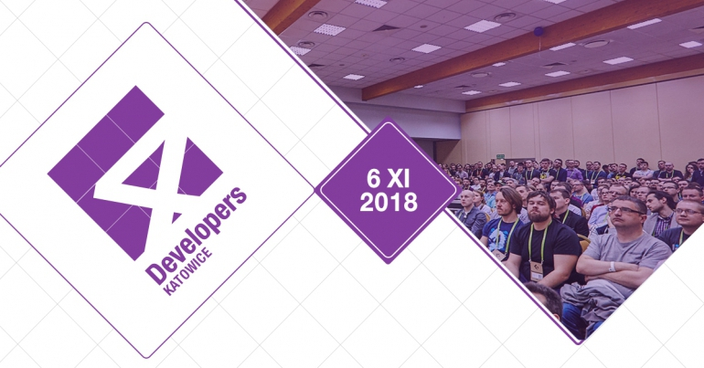
Rewolucja w analizie danych z RevoscaleR
oraz RevoscalePy
Katowice 2018.11.06
Author:
Tomasz Krawczyk
Azure Big Data Architect
Notes:
Nazywam sie TK I nie jestem Data Scientista –aktualnie wsplpracuje z firma FP w takiej komorce ktora nazywa sie Data Solution
– jak moje córki pyta co robie to mowie ze bawie sie chmura a dokladaniej zajmuje sie przetwarzaniem duzych zbiorow danych w chmurze Azure
Dzis chcialbym Wam odpowiedziec I pokazac procesy zwizane z DS oraz ML z troche innej strony – tzn o strony developera, ktory nie zna ML I nagle musi cos zrobic
Z aplikacja tak aby tego ML wdrozyc

Slide 2
Agenda
ML Server (Services) – History
SQL Server - R and Python
RevoscaleR and RevoscalePy
Real-time scoring
Native scoring
DEMO
Q&A
Notes:
O Czym dzis
Generalnie o SQL Sever I trchone bardzoej zaawansowanej analizie danych z wykorzystaniem R I Pythona
Oraz bibliotek Revoscale

Slide 3
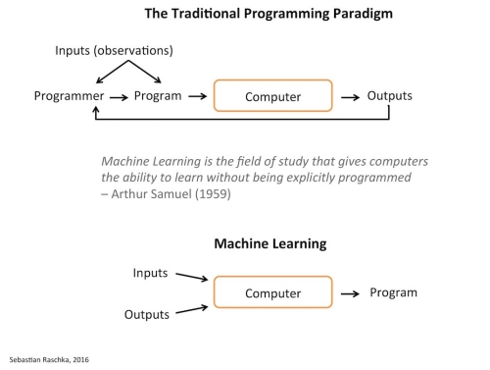
Machine Learning
Problems solved by Machine Learning
Spam detection
Product recommendation
Medical Diagnosis
Predictive maintenance
Financial analysis
Image recognition (Computer Vision)
Speech recognition
Notes:
Machine learning (tłumaczone na język polski jako „uczenie maszynowe”), to temat, który staje się z dnia na dzień coraz bardziej popularny. Nazwę machine learning wymyślił Arthur Samuel w 1959 roku i określił tymi słowami zdolność komputerów do uczenia się bez programowania nowych umiejętności wprost (ang. Field of study that gives computers the ability to learn without being explicitly programmed).
Uczenie nadzorowane
Uczenie nienadzorowane
Uczenie przez wzmacnianie
Podstawowy podział algorytmów machine learning
Algorytmy klasyfikacyjne
Algorytmy regresyjne
Algorytmy grupujące

Slide 4
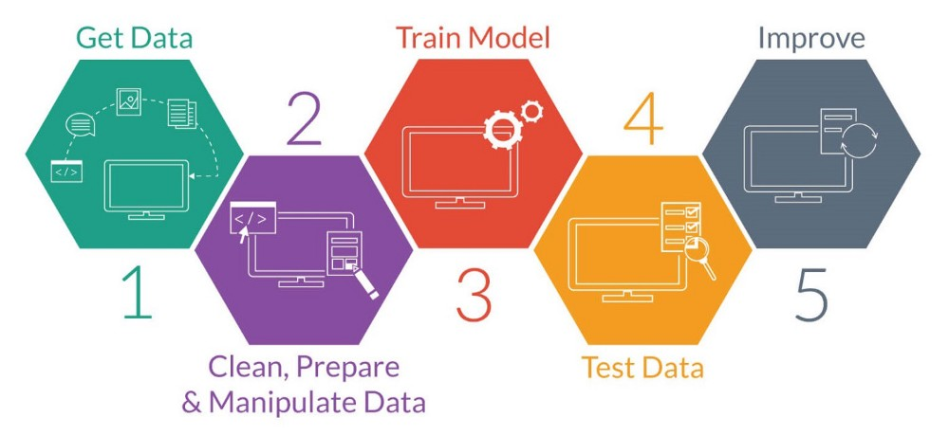



ML and Real World
Databases
Data
Application
?
Data
Model
DBA
Model
Data Scientist
Developers
BA
Notes:
Jak to wyglada w rzeczywistosci –mamy zespol, który rozwija aplikacje
Dodajmy ML –ale jak, my się na tym nie znamy, to zatrunijmy Data Scientiste
DS dajcie mi dane I osobe ktora zna domene-pracujuje, analizuje, terenuje, ocenia I w koncu mowi jest mam dla was model
DevTeam ale co to jest I co mu mamy z tym zrobic – mozmy chociaz dostac kod zrodlowy

Slide 5
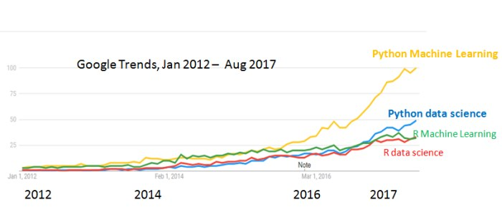
ML – Python and R
https://www.kdnuggets.com/2017/09/python-vs-r-data-science-machine-learning.html
R language is a golden child of machine learning
Python is a king of machine learning
Notes:
I w koncu dostajemy kod zrodlowy, ktory odpowiada za stworzenie modelu (kod ten jest zwykle w R lub Python)
R to ulubiony jezyk DS , porgramisci nie lubia R wola pythona
Aby sie znajmowac ML musimy znac jeden z tych jezykow
Ale wracamy do naszego modelu –miesismy pecha kod jest w R

Slide 6

R Language
Language
Statistics programming language
Data visualization tool
Open source
Community
2.5+M users
Taught in most universities
Popular with new and recent grads
Thriving user groups worldwide
Ecosystem
10,000+ packages in CRAN
Challenges of using R
Data movement
Deployment
Scale and performance
R needs data in memory
R is single threaded
Notes:
Szukamy informacji o R I co mozemy z tym zrobic
Dlaczego programiscie nie lubia R –problem z wydajnosci i skalowalnoscia

Slide 7

R Language – Revolution Analytics
Revolution R Open
Free and open source R distribution
Enhanced and distributed by Revolution Analytics
Revolution R Enterprise
Secure, Scalable and Supported Distribution of R
On January 23, 2015 Revolution Analytics “joined” Microsoft
Microsoft R Open
MRAN - https://mran.microsoft.com/
Microsoft R Server –Machine Learning Server
Notes:
Problemy z R zauwazyla firim a Revoultion Analytics, ktora postanowila ze naprawi tego R I zaczela przpisywanie R, tak aby mozna bylo go uzywac nie tylko na uczelniach –czyli zeby trafil pod strzechy developerow , powstal R Open oraz R Enterprise (optymalizacja na kilku poziomach, np przepisanie , uzycie Math Kernel Library, XDF data chunks)
Prace prowadzone przez RA byly na tyle ciekawe, ze zainteresowal sie tym Microsoft I zaproponowal RA dolaczenia (MS tak robi, ze jak widzi jakis ciekawy project to propuje komus aby sie przylaczyl do MS np. Github,linkedin)
Microsft R Opne oraz R Server I repozytorium MRAN

Slide 8

History
MS SQL Server 2016
R in SQL Server 2016
Microsoft R Server
RevoscaleR package
https://mran.microsoft.com/packages
Notes:
Z R I w ogole z analiza danych zwiazany jest jeszcze jeden problem nazwywany “Data Movement”
MS zauwazyl, ze moze aby analizowac dane nie konieczne je musimy przerzucac z jednego system do drugiego – mozemy przesniemy mechanizmy analizy danych blizej naszych danych

Slide 9
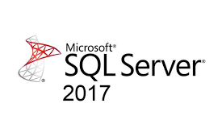

History
MS SQL Server 2017
Python in SQL Server 2017
Microsoft R Server -> Machine Learning Server (Services)
RevoscalePy
Microsoftml for Python
Notes:
Pomimo wielu zabiegów Mircrosoftu w promowaniu R,pozotalo grono developerow skupoinych wokol pythona, a wiec Microsoft w wersji 2017 sql dodal pythona
Oraz bibioteke revoscalePy (odpowiednik revosclare R )- o tych bibliotekach jeszcze powiemy pozniej
Aktualnie mamy wersje sql 2019 I zgadnijcie jaki jezyk zostal dodany do SQL?

Slide 10



Future
MS SQL Server 2019
Java in SQL Server 2019
Spark
Notes:
Tak, Microsoft dodwal Jave oraz Sparka do SQL Server – brzmi to troche niewiarygodnie ale to prawda. Ciekawe co bedzie dalej?

Slide 11

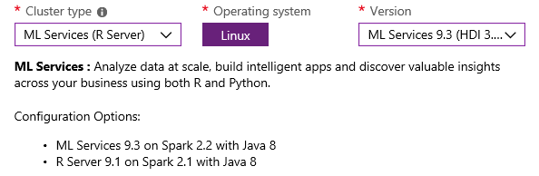
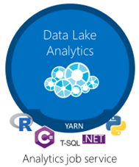
Multiplatform solution
Machine Learning Server 9.3
Machine Learning Server for Hadoop
Machine Learning for Linux
Machine Learning for Windows
SQL Server (ML Services)
Standalone
Microsoft R Server 9.1
R Server for Teradata
Azure Data Lake Analytics
Notes:
Ale rozwiazanie zaproponowane przez Revolution Analytics I zaadoptowane przez Microsoft to nie tylko SQL Server
My dziś się skupimy na SQL Server oraz integracji SQL Server z R i Python

Slide 12
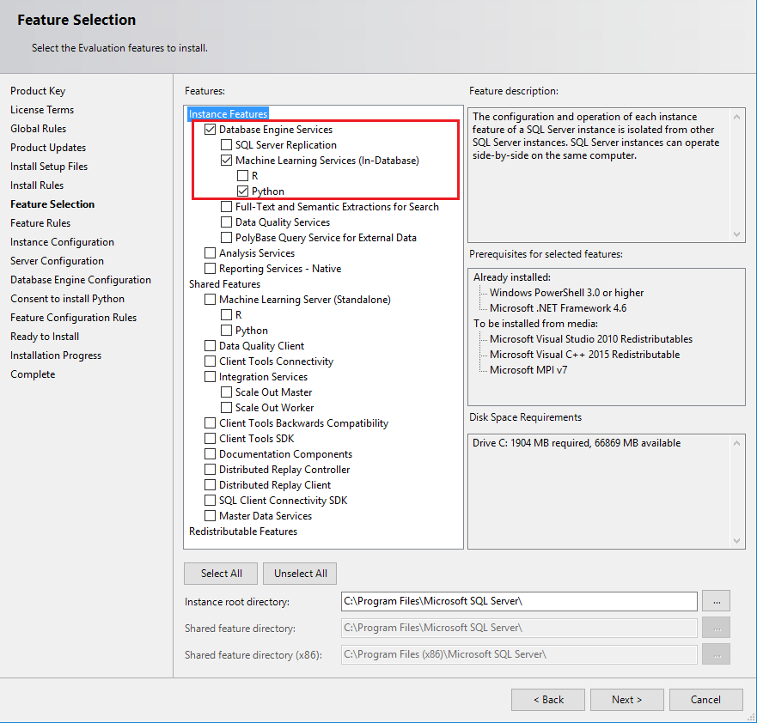
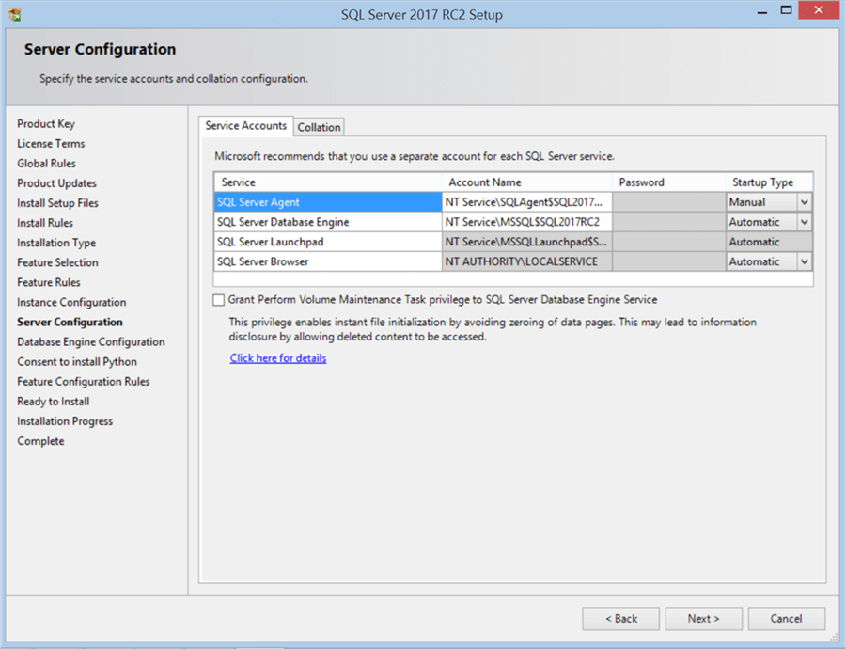
Install Machine Learning Services on SQL Server 2017
Notes:
Jak zainstalowac – przy instalacji wybieramy Machine Learnig Services In DB (R i Python)
Co jest instalowane R Services (Server)+Python Anacnda

Slide 13
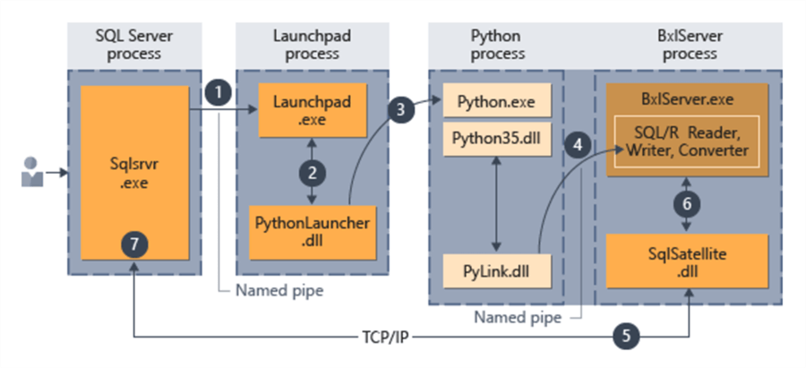
Python and SQL Server Integration Architecture

Slide 14
Enable Python or (R) script execution
Enable External Script Execution
EXEC sp_configure 'external scripts enabled', RECONFIGURE WITH OVERRIDE
Restart the SQL Server service for the SQL Server instance.
Verify that the external script execution feature is running
EXEC sp_configure 'external scripts enabled’
GRANT EXECUTE ANY EXTERNAL SCRIPT TO [User];
Notes:
Musimy dodać z poziomu naszego SQL mozliwosc uruchamianian skryptow zewnetrzych oraz dodac uprawnienia do naszego user (jesli takich nieposiada) do wykonywania skryptow zewnetrzych

Slide 15
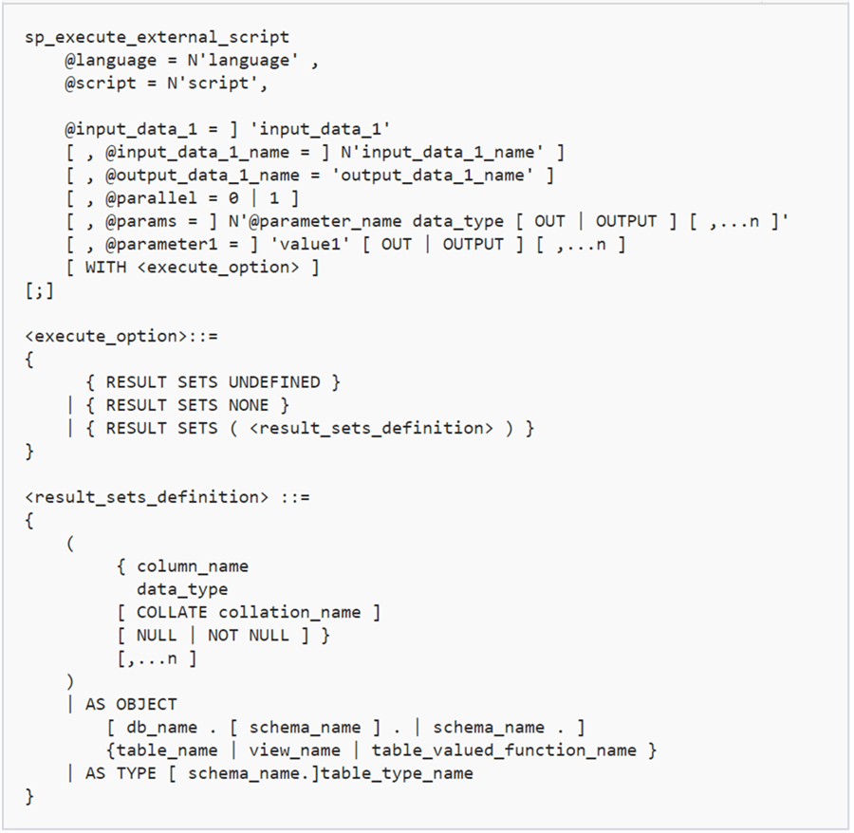
How to run Python or R Script?
sp_execute_external_script
execute sp_execute_external_script
@language = N'Python',
@script = N'
import sys
print("*************************")
print(sys.path)
print(sys.version)
print("Hello World")
print("*************************")'
Notes:
Jak uruchamiac R I pythona (oraz Jave) –mamy do tego dedykowana procedure SP_EXECUTE_EXTERNAL_SCRIPT
Naważniejsze parametry to @language oraz @script
@input_data_1 -TSQL
@input_data_1_name InputDataSet (R Dataframe, Python pandas Dataframe)
@output_data_1_name OutputDataSet

Slide 16
RevoscaleR, RevoscalePy and Microsoft ML
The RevoscaleR library is a collection of portable, scalable, and distributable R functions for importing, transforming, and analyzing data at scale.
The RevoscalePy module is a collection of portable, scalable and distributable Python functions used for importing, transforming, and analyzing data at scale.
MicrosoftML adds state-of-the-art data transforms, machine learning algorithms, and pre-trained models to R and Python functionality.
Pre-trained models for sentiment analysis and image featurization can also be installed and deployed with MicrosoftML.
Source: Microsoft MSDN
Notes:
W instalacja Machine Learning Services (in DB) instalowane sa 3 ciekawe biblioteki:
RevoscalePy odpowiednik Revoscale R (nie wszystko co dostepne w revoscaleR jest dostepne)
Bardzo ciekawa biblioteka jest MicrosoftML (R I Py), która udostepnia klika przygoowanych modeli

Slide 17
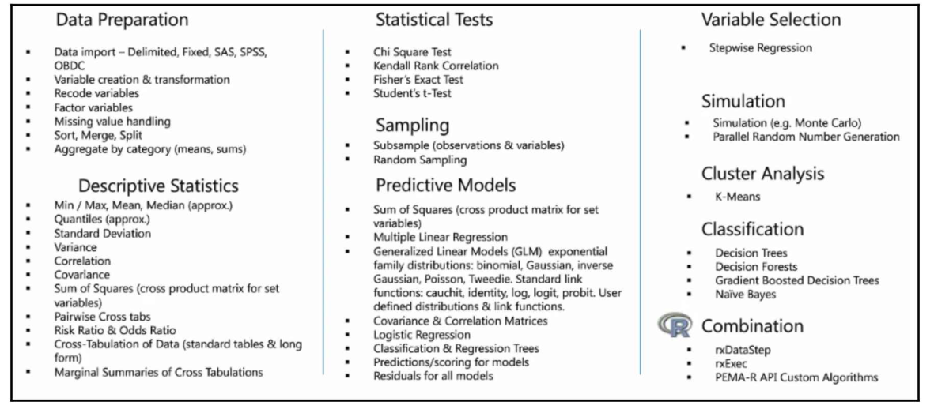
Revoscale functions
Source: Microsoft MSDN
Notes:
Funckje rx
Klika kategorii:
Przygotowanie danych (xdf)
Opis danych
Funckje zwiazane z przygotowaniem I weryfikacją modeli

Slide 18
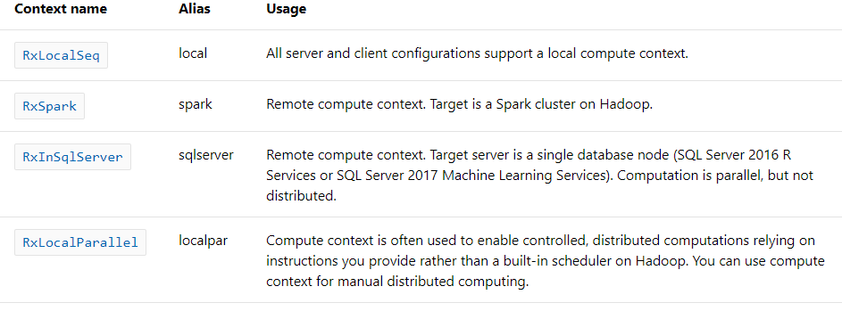
Compute Context
Source: Microsoft MSDN
Notes:
Bardzo ciekawa opcja zwiazana z przelaczeniem konteksow – majac R Clienta, mozemy zmieniac progromo konteks wykonania –czyli mozemy zlecic wykonanie naszego skryptu np. Na sparku
Co ciekawe mamy dwa lokalne konteksty LocalSeq oraz LocalParallel

Slide 19
Realtime Scoring
Real-time scoring uses the sp_rxPredict system stored procedure and the CLR extension capabilities in SQL Server for high-performance predictions or scores.
Prerequisites
Enabling CLR Integration
Enable the real-time scoring procedure
cd <SQLInstancePath>\R_SERVICES\library\RevoScaleR\rxLibs\x64\
RegisterRExt.exe /installRts [/instance:name] /database:databasename
EXEC sp_rxPredict
@model = @MLmodel,
@inputData = N'SELECT * FROM data'
Notes:
SQL 2016 –wprowadzony mechanism do efektywnego uruchamiania modeli na danych w SQL

Slide 20
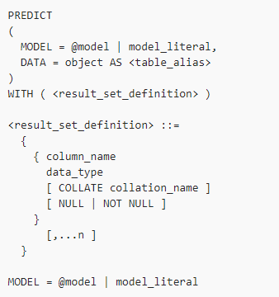
Native Scoring
Uses native C++ libraries from Microsoft can be used for scoring without having to call the R or Python interpreter.
PREDICT (Transact-SQL)
SELECT p.Quality_Pred AS QualityP
,w.*
FROM PREDICT(MODEL = @model, DATA = wines AS w) WITH (
Quality_Pred FLOAT
) AS p;
Notes:
W 2017 bardziej natywne wsparcie dla wykonywania modeli w SQL (klauzula PREDICT)

Slide 21
Native Scoring Limitations
Not all models are supported
Supported Models
RevoscaleR models
rxLinMod
rxLogit
rxBTrees
rxDtree
rxdForest
Revoscalepy models
rx_lin_mod
rx_logit
rx_btrees
rx_dtree
rx_dforest

Slide 22
Why Revoscale ?
What is WODA?
Write Once and Deploy Anywhere
Notes:
WODA is an abstraction layer. It allows the data scientist to develop code locally (on a single machine and using smaller datasets) but deploy it in environments such as Hadoop, Spark or SQL Server without having to change the code too much and without having to know too much about what goes on under the hood in such environments when the code is deployed.

Slide 23
DEMO

Slide 24
Q & A

Slide 25
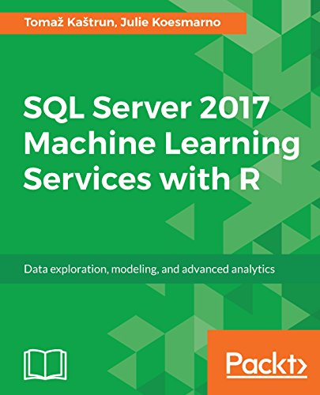
Resources
My examples (and demos)
https://github.com/cloud4yourdata/demos/tree/master/4DevKatowice2018
Documentation
https://docs.microsoft.com/en-us/machine-learning-server/
Books

Slide 26
THANK YOU!
tkrawczyk@future-processing.com

